Slide 1
内容：浮力及浮沉利用
器材：演示：金属箔，体积相同材料不同的铝块和铁块，玻璃瓶1个，沙子，体积不同的一块，潜水艇模型，木块，蜡块，酒精，
目的：复习：阿原理，求浮力的方法，浮沉条件及改变浮沉状况的方法

Slide 2
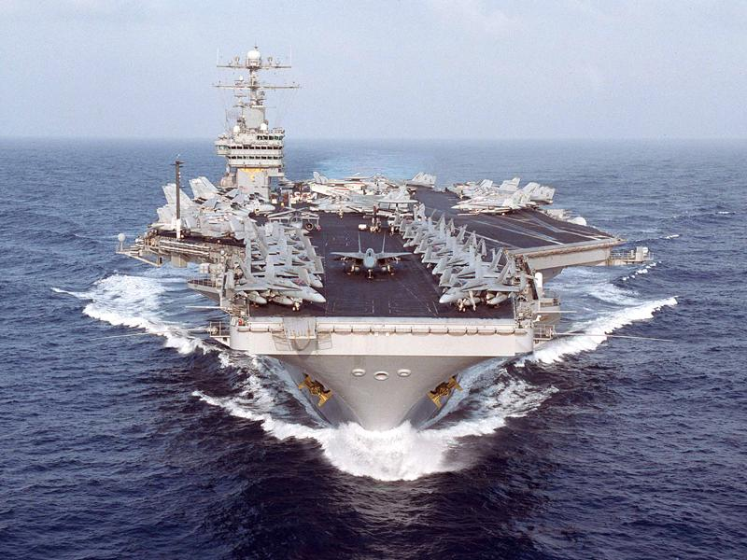
第3节 物体的浮沉条件及应用

Slide 3
一、浮力大小和什么因素有关？
液体的密度ρ_{液}
排开液体体积V_{排}

Slide 4
阿基米德原理
F_{浮}=G_{排}
F_{浮}=m_{排}g
F_{浮}=ρ _{液}gV_{排}

Slide 5
如何用实验说明：
浮力大小和物体重力无关
给器材:同体积不同重力的物体，不同体积的物体，玻璃瓶，沙子，弹簧测力计

Slide 6

二、
你会用几种方法求浮力？
归纳求浮力的方法

Slide 7
V_{排}＝ V_{物}
三、浮沉条件
ρ_{液} > ρ_{物}
上浮 F_{浮}> G
ρ_{液} < ρ_{物}
下沉 F_{浮}< G
ρ_{液} = ρ_{物}
悬浮 F_{浮}＝ G

Slide 8
你能解决下列问题吗
1、给蜡块，辨别水和酒精

Slide 9
你能解决下列问题吗
2、如何能让下沉的金属箔漂浮？
配合小实验

Slide 10
你能分析下列问题吗
3、同体积的注水乒乓球为什么浮沉状态不同？

Slide 11
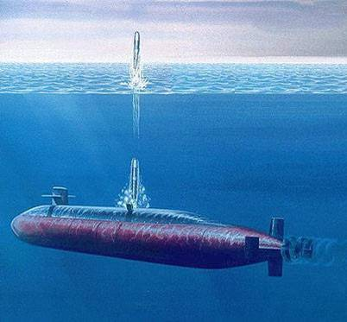
你能分析下列问题吗
4、潜水艇如何完成
上浮和下潜?

Slide 12
你能解决下列问题吗
5、如何打捞沉船？

Slide 13
通过上面例子，你能总结出
改变物体浮沉的方法吗？

Slide 14
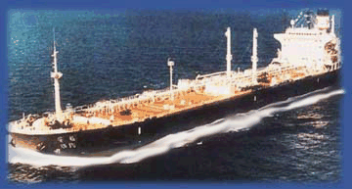
1、改变V_{排}，可以改变浮力
应用:轮船，打捞沉船

Slide 15
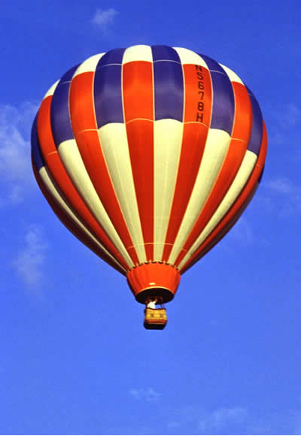
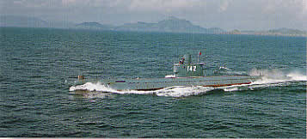
2、改变物体自重或平均密度，可以改变浮力
应用:
潜水艇
热气球

Slide 16
3.改变液体密度可以改变浮沉状态

Slide 17
一、浮沉条件
同体积的小球 浸没水中，比较浮力？为什么一个下沉，一个上浮？
1、实验
A
B

Slide 18
一、浮沉条件
2、浮沉条件
V_{排}＝ V_{物}
ρ_{液} > ρ_{物}
上浮F_{浮}> G
下沉F_{浮}< G
ρ_{液} < ρ_{物}
ρ_{液} = ρ_{物}
悬浮F_{浮}＝ G

Slide 19
一、浮沉条件
3、比较漂浮与悬浮
F_{浮}
F_{浮}
G
G

Slide 20
练习：写出下列物体在液 体中静止时的状态
1、铁块在水银中
水银
2、冰块在水中
水
3、蜡块在酒精中
酒精

Slide 21
二、浮力的利用
讨论：改变物体浮沉状态有几种方法
？

Slide 22
思考:实心铁块密度大于水的密度就下沉，钢船为什么可以浮在水面
？
把牙膏皮头部剪掉，卷成一团放入水中，因为重力＿＿＿＿浮力，所以要＿＿＿＿，若把它做成空心筒状放入水中，牙膏皮的重力＿＿＿＿，但它排开水的体积＿＿＿＿，受到的浮力＿＿ ，当浮力＿＿＿＿重力时，就浮在水面上了 。
>
下沉
不变
变大
变大
等于
1、改变V_{排}，可以改变浮力

Slide 23

潜水艇下潜过程中体积________，浸没在水中时浮力也_______,是靠改变______________来实现浮沉。
不变
不变
自身重力

Slide 24
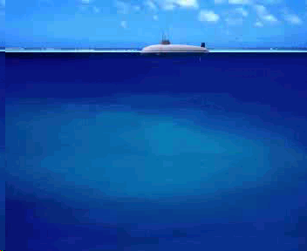

Slide 25
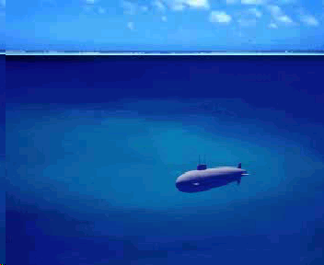

Slide 26
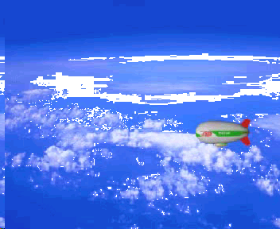
方法1、飞艇里可以充有比
空气密度小的气体.
方法2、改变气囊
的体积，也可以
飞艇的浮沉

Slide 27
练习
哪种液体对鸡蛋的浮力大?
甲
乙

Slide 28
有一飞艇,体积是500m³,
在地面附近的空中静止时,
空气对它的浮力是 N,
飞艇的自重是 N.
( ρ_{空气}=1.29kg/m³)

Slide 29
切成体积不等的两块,判断状态
悬浮

Slide 30
为了使质量为270g的铝球悬浮在
水中,它的体积应作成多大?
球空心部分体积多大?
悬浮

Slide 31
一块冰浮在水面上,它露出
水面的体积为10dm³,
求:它在水下的体积

Slide 32

三.气球、飞艇
气球、飞艇 充入密度______空气的气体
小于
?
想想议 议
放气
下降时,氦气球___________________
热气球___________________
停止加热（降温）

Slide 33

轮船 潜水艇
飞艇 热气球

Slide 34
1、弹簧秤下挂一个体积为200厘米³的实心金属球（金属的密度是8×10³千克/米³），弹簧秤的示数为 。将球的一半浸入水中，球受到浮力 牛，此时，弹簧秤的示数为 牛。
2. 有一飞艇,体积是500米³,在地面附近的空中静止时,空气对它的浮力是 牛顿,飞艇的自重是 牛顿.( ρ_{空气}=1.29千克/米³)
3、用细绳系着的铁块，把它从水中匀速拉至水面（铁块未露出水面），此过程中绳对铁块的拉力：
A．逐渐变大 B．逐渐变小
C．始终不变 D．无法判断

Slide 35
4.有一个实心物体，为了测量构成它的物质的密度，将它挂在弹簧秤下，弹称秤的示数为19.6牛，将它没入水中称，弹簧秤的示数为14.7牛，此物体的体积是 米³，质量是 千克，由此可知其密度是 。
5、若给你一块矿石，再给你一支弹簧测力计、一杯水和细线。利用上述器材进行实验，并运用有关知识进行计算，能测出这块矿石的：
A．质量 B．所受水浮力
C．体积 D．密度

Slide 36
6.弹簧秤下挂着体积是1分米³的钢块,试问:钢块浸没在水中静止时,弹簧秤的读数是多少牛顿?
7.给你一个弹簧秤，一个金属块，一杯水，请你设计一个测量金属块密度的实验，要求：
１、写出实验步骤和记录实验数据的表格；
２、写出金属块密度的表达式。

Slide 37
潜水艇下潜过程中体积________，浸没在水中时浮力也_______,是靠改变______________来实现浮沉。
不变
不变
自身重力
你知道水中的鱼是怎样实现浮沉的？

Slide 38
二、浮力的利用
实例 | 轮 船 | 潜 水 艇 | 气球和飞艇
具体方法
原理
实际应用
用空心办法，增大体积，增大受到的浮力
靠水舱充、放水来改变自重
靠充气或升温来改变体积，从而改变浮力
利用漂浮条件工作
利用浮沉条件工作
利用浮沉条件工用
∵F_{浮}=G_{船}
=ρ_{水}gV _{排} ∴V_{排}=G_{船}/ρ_{水}g V _{排}与G_{船}和ρ_{水}有关
∵F_{浮}一定∴G变化
∵G一定（忽略气体重力变化）
V_{排}变化
∴F_{浮}变化

Slide 39
作业：

